Slide 1
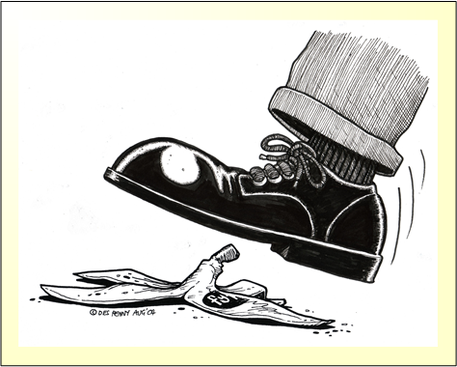
6331 İŞ SAĞLIĞI VE GÜVENLİĞİ KANUNU

Slide 2
6331 İSG Kanunu
İşyerlerinde;
İş sağlığı ve güvenliğinin sağlanması ve
Mevcut sağlık ve güvenlik şartlarının iyileştirilmesinde PROAKTİF yaklaşımı benimser

Slide 3
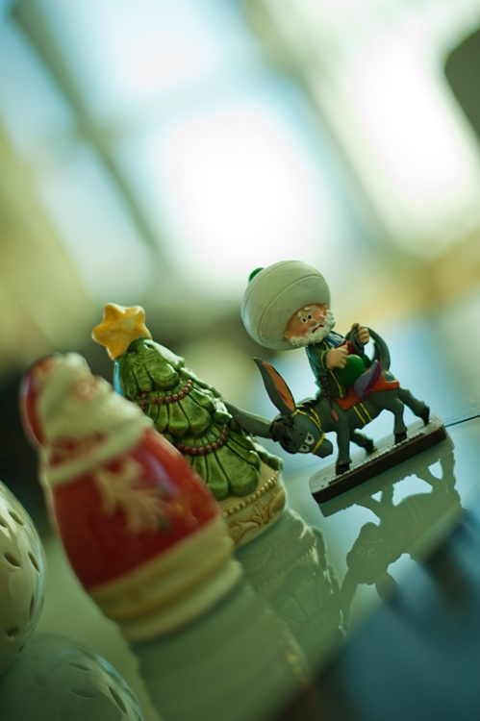

Testi kırılmadan önce…
Kuralcı bir yaklaşım yerine önleyici yaklaşım esas alındı.
Kanun, iş kazası veya meslek hastalığı yaşanmadan önce önlem almaya yöneliktir.
PROAKTİF

Slide 4
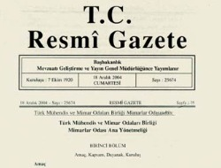
İş sağlığı ve güvenliği ilk kez müstakil bir kanunda ele alındı.
İş Kanunu:
3008 sayılı, 1936
931 sayılı, 1967
1475 sayılı, 1971
4857 sayılı, 2003
6331 sayılı
“İş Sağlığı ve Güvenliği Kanunu”
30 Haziran 2012
30/06/2012: 6331 sayılı ve tarihli İş Sağlığı ve Güvenliği Kanunu

Slide 5

İSG MEVZUATI
6331 sayılı İSG Kanunu
38
Yönetmelik
15
Tebliğ

Slide 6
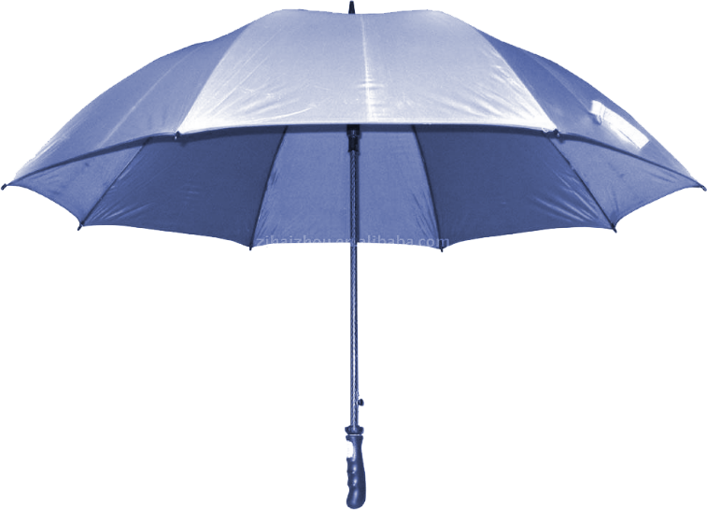

İSG Kapsam ve Çalışan Sayısı
ÇALIŞAN
Memur,
İşçi,
Çırak, Stajyer
Alt İşverenin çalışanı
Notes:
6

Slide 7
Tanımlar
İşveren: Çalışan istihdam eden gerçek veya tüzel kişi yahut tüzel kişiliği olmayan kurum ve kuruluşlardır.
İşveren vekili: İşveren adına hareket eden, işin ve işyerinin yönetiminde görev alan ve İSG Kanununun uygulanması bakımından işveren sayılan kişilerdir.
Çalışan: Kendi özel kanunlarındaki statülerine bakılmaksızın kamu veya özel işyerlerinde istihdam edilen gerçek kişidir (çırak ve stajyerler dahil).

Slide 8
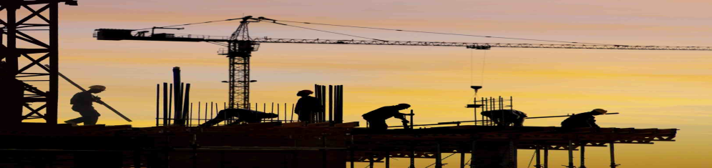
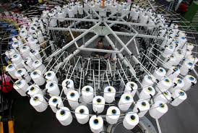
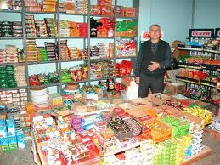
İşyerleri, yapılan işin niteliğine göre tehlike sınıflarına ayrılıyor.
Tehlike sınıfı tespitinde; işyerinin yaptığı asıl iş esas alınır.
A Sınıfı
Uzman
Çok tehlikeli
B Sınıfı
Uzman
Tehlikeli
C Sınıfı
Uzman
Az tehlikeli
İşyeri hekimi, her tehlike sınıfında çalışabilir.

Slide 9
Tehlike Sınıfı-2
İş Sağlığı ve Güvenliğine ilişkin İşyeri Tehlike Sınıfları Tebliği (26.12.2012 tarihli ve 28509 sayılı)
Artık ağır ve tehlikeli iş kavramı yoktur.
İşyerinde yapılan asıl iş dikkate alınır (İşyerinin kuruluş amacına bakılır. Birden fazla asıl iş varsa tehlike sınıfı yüksek olan esas alınır.)
İşyerindeki asıl iş faaliyetindeki değişiklik Bakanlığa en geç bir ay içinde bildirilmelidir.
Teftiş sonrası işyeri tehlike sınıfı değiştirilebilir, işveren en geç 90 gün içinde gerekenleri yapmalıdır.
İtirazlar SGK İl Müdürlüklerine yapılmalıdır.

Slide 10
Tehlike Sınıfı-3
85.59.01 | Halk eğitim merkezlerinin faaliyetleri | Az Tehlikeli

Slide 11







İSG Organizasyonu ve Görevlendirmeler
İşveren/İşveren Vekili
İSG Profesyonelleri
Çalışan Temsilcisi
İSG Kurulu
İSG`nin Koordinasyonu
Notes:
11

Slide 12
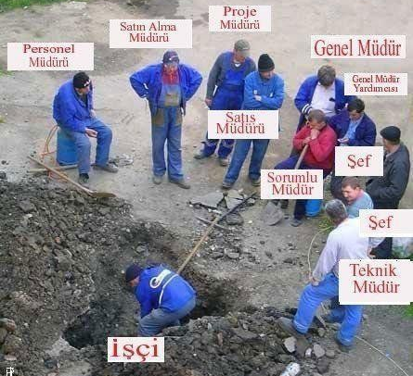

Slide 13




İş Sağlığı ve Güvenliği Hizmeti
İÇERİDEN
DIŞARIDAN
OSGB-TSM
(KAMU İÇİN)
SAĞLIK BAKANLIĞI-TSM
KENDİSİ
Gerekli nitelik ve belgeye sahip olması halinde
50’dan az çalışanı bulunan ve az tehlikeli sınıfta yer alan işyerleri

Slide 14
İş Sağlığı ve Güvenliği Profesyonelleri
İş güvenliği uzmanı
İş Güvenliği Uzmanlarının Görev, Yetki, Sorumluluk ve Eğitimleri Hakkında Yönetmelik
İşyeri hekimi
Diğer sağlık personeli
İşyeri Hekimi ve Diğer Sağlık Personelinin Görev, Yetki, Sorumluluk ve Eğitimleri Hakkında Yönetmelik
Notes:
14

Slide 15



İSG Profesyonellerinin Yetkileri
İSG ile ilgili alınması gereken hayati tehlike arz eden tedbirlerin yerine getirilmemesi halinde, bu hususu çalışma ve iş kurumu il müdürlüğüne bildirmek.
Hayati tehlikenin ciddi ve önlenemez olması halinde, işin durdurulması için işverene başvurmak.
İşyerinin bütününde İSG konusunda inceleme yapmak, bilgi ve belgelere ulaşmak, çalışanlarla görüşmek.
İlgili kurum ve kuruluşlarla işbirliği yapmak.
Notes:
15

Slide 16



İSG Profesyonellerinin Yükümlülükleri
İşin akışını aksatmamak ve işyerine ilişkin bilgileri gizli tutmak.
İSG hizmetinin yürütülmesindeki ihmallerinde işverene karşı sorumludur.
Ölüm ve maluliyetle sonuçlanan iş kazası ve meslek hastalığında ihmali tespit edilenlerin yetki belgesi 6 ay süreyle askıya alınır.
Tespit, tavsiye ve faaliyetlerini onaylı deftere yazar ve işverene iletir.
Meslek hastalığı ön tanısı koyduğu vakaları, sağlık hizmeti sunucularına sevk eder.
Notes:
16

Slide 17


İSG Profesyonelleri-Yenilikler 1
Sorumlulukların netleştirilmesi:
  Rehberlik ve danışmanlık > İSG profesyonelleri
  Tedbir alma > İşveren
  Bildirim (ÇSGB, Send., Çlş.Tem.) > İSG profesyonelleri
Yaptırım:
  ÇSGB`ye bildirim yapılmazsa > İlkinde 3 ay, tekrarında 6 ay belgesi askıya alınacak
  İşten çıkarılırsa > İşveren, 1 yıldan az olmamak üzere sözleşme ücreti tutarında tazminat ödeyecek
  Kötü niyetle gerçek dışı bildirimde bulunursa > 6 ay belge askıya alınacak
Notes:
17

Slide 18
İSG Profesyonelleri-Yenilikler 2
İş güvenliği uzmanlarının bir üst sınıfta görev yapabilme süresi 2 yıl daha uzatılmıştır:
İş güvenliği uzmanlığı belge yükseltme sınavlarında başarılı olup belge almaya hak kazananların hakları korunmaktadır.
İşyerleri ve İGU Belge Sınıfları | Yeni Hali
Çok Tehlikeli İşyerlerine (A) yerine (B) Sınıfı İGU | 1/1/2020’e kadar
Tehlikeli İşyerlerine (B) yerine (C) Sınıfı İGU | 1/1/2019’ye kadar
Notes:
18

Slide 19
İŞ GÜVENLİĞİ UZMANININ ÇALIŞMA SÜRELERİ
(Değişik:RG-30/4/2015-29342)
10’dan az çalışanı olan ve az tehlikeli sınıfta yer alan işyerlerinde çalışan başına yılda en az 60 dakika
Diğer işyerlerinden:
1) Az tehlikeli sınıfta yer alanlarda, çalışan başına ayda en az 10 dakika.
2) Tehlikeli sınıfta yer alanlarda, çalışan başına ayda en az 20 dakika.
3) Çok tehlikeli sınıfta yer alanlarda, çalışan başına ayda en az 40 dakika.

Slide 20
İŞYERİ HEKİMİ ÇALIŞMA SÜRELERİ
(Değişik:RG-18/12/2014-29209)
Az tehlikeli sınıfta yer alanlarda, çalışan başına ayda en az 5 dakika.
b) Tehlikeli sınıfta yer alanlarda, çalışan başına ayda en az 10 dakika.
c) Çok tehlikeli sınıfta yer alanlarda, çalışan başına ayda en az 15 dakika.

Slide 21
DİĞER SAĞLIK PERSONELİNİN ÇALIŞMA SÜRELERİ (Değişik:RG-18/12/2014-29209)
Çok tehlikeli sınıfta yer alan 10 ila 49 çalışanı olan işyerlerinde çalışan başına ayda en az 10 dakika.
Çok tehlikeli sınıfta yer alan 50 ila 249 çalışanı olan işyerlerinde çalışan başına ayda en az 15 dakika
Çok tehlikeli sınıfta yer alan 250 ve üzeri çalışanı olan işyerlerinde çalışan başına ayda en az 20 dakika.

Slide 22
Çalışan Temsilcisi
İş Sağlığı ve Güvenliği ile İlgili Çalışan Temsilcisinin Nitelikleri ve Seçilme Usul ve Esaslarına İlişkin Tebliğ
İşyerinde yetkili sendika bulunması halinde, işyeri sendika temsilcileri çalışan temsilcisi olarak görevlendirilir.
Yetkili sendika yoksa çalışanlar arasında seçimle belirlenir.
Seçimde eşitlik halinde deneyim vs. bakılarak işveren tarafından atanır.
Çalışan sayısı | Çalışan temsilcisi sayısı
2-50 | 1
51-100 | 2
101-500 | 3
501-1000 | 4
1001-2000 | 5
2001+ | 6
Notes:
22

Slide 23





Çalışanların Yükümlülükleri ve Hakları
Yükümlülükler
Bilgilendirilme ve Eğitim Alma (Mesleki Eğitim)
Görüşlerinin Alınması
Çalışmaktan Kaçınma Hakkı
İSG KURULU
ÇALIŞAN TEMSİLCİSİ
Notes:
23

Slide 24
Çalışmaktan Kaçınma Hakkı
Ciddi ve yakın tehlike ile karşı karşıya kalan çalışanlar İSG kuruluna, kurul yok ise işverene başvurarak durumun tespit edilmesini ve gerekli tedbirlerin alınmasını talep edebilir.
Kurul acilen toplanarak, işveren ise derhâl kararını verir ve durumu tutanakla tespit eder. Karar, çalışana ve çalışan temsilcisine yazılı olarak bildirilir.
Kurul veya işverenin çalışanın talebi yönünde karar vermesi hâlinde çalışan, gerekli tedbirler alınıncaya kadar çalışmaktan kaçınabilir (Çalışanların hiç bir hakkı kısıtlanamaz.).
Eğer ciddi ve yakın tehlike, önlenemez durumda ise prosedür beklenmeden işyeri veya tehlikeli bölge terk edilerek belirlenen güvenli yere gidilmelidir (Çalışanların hiç bir hakkı kısıtlanamaz.).
Notes:
24

Slide 25

Elli ve daha fazla çalışanın bulunduğu altı aydan fazla süren işlerin yapıldığı tüm işyerlerinde, iş sağlığı ve güvenliği kurulu oluşturulacak.
İşverenin yükümlülükleri:
Kurul kararlarının uygulanması,
Aynı çalışma alanındaki diğer işverenlerin bilgilendirilmesi,
Alt işverenin katılacağı kurulun koordine edilmesi.

Slide 26
İş Sağlığı ve Güvenliği Kurulu
İş Sağlığı ve Güvenliği Kurulları Hakkında Yönetmelik
Kurul üyeleri;
  işveren veya işveren vekili (başkan)
  iş güvenliği uzmanı (sekreter) (tehlike sınıfına uygun olan katılır) varsa
  işyeri hekimi varsa
  insan kaynakları, personel, sosyal işler veya idari ve mali işleri yürütmekle görevli bir kişi
  bulunması halinde sivil savunma uzmanı
  bulunması halinde formen, ustabaşı veya usta
  çalışan temsilcisi/baş temsilci
Kurul üyelerine Yönetmelikteki konularda özel eğitim verilir.
Notes:
26

Slide 27
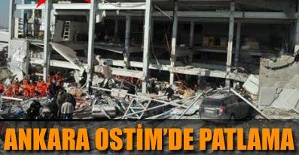
İş Sağlığı ve Güvenliğinin Koordinasyonu
Birden fazla işyerinin bulunduğu yerlerde iş sağlığı ve güvenliği konusunda işbirliği yapılması yükümlülüğü
OSTİM'de Mega Center İş Merkezi içerisindeki hidrolik makine üreten fabrikada meydana gelen patlamada, hayatını kaybedenlerin sayısının 5'e yükseldiği, 4'ü ağır 34 kişiden 15'inin taburcu edildiği, 19 kişinin ise da halen tedavilerinin sürdüğü belirtildi.

Slide 28
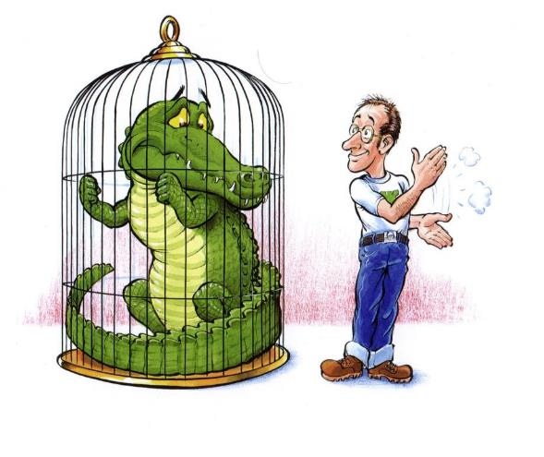




İŞVEREN YÜKÜMLÜLÜKLERİ
Risk Değerlendirmesi
Sağlık Gözetimi (Sağlık Raporu)
Çalışanların Eğitimi ve Bilgilendirilmesi
Acil Durum Planları
İş Kazası ve Meslek Hastalığı İnceleme/Araştırma ve Bildirim
Notes:
28

Slide 29
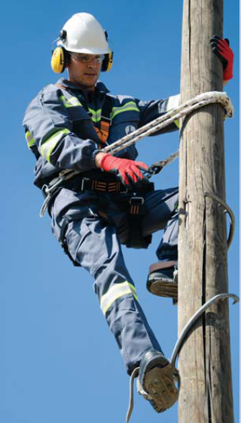
İş kazalarını ve meslek hastalıklarını önleme adına önceden risk değerlendirmesi yapılacak.
Bütün işyerlerine risk değerlendirmesi zorunluluğu getirilmektedir.
İşveren, işyerinde çalışanların sağlık ve güvenliğini etkileyecek tehlikelerin belirlenerek gerekli tedbirlerin alınmasını sağlayacaktır.

Slide 30
Risk değerlendirmesi ekibi
İşveren veya işveren vekili.
İşyerinde sağlık ve güvenlik hizmetini yürüten işgüvenliği uzmanları ile işyeri hekimleri.
İşyerindeki çalışan temsilcileri.
İşyerindeki destek elemanları
Çalışanlar

Slide 31
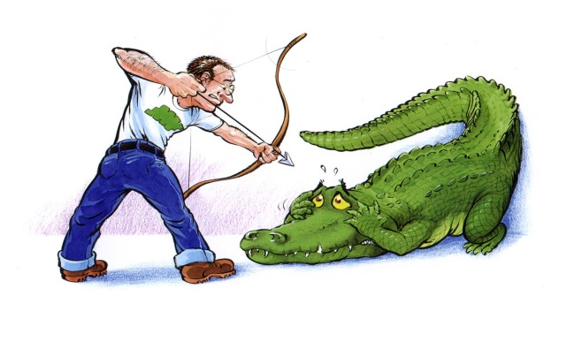
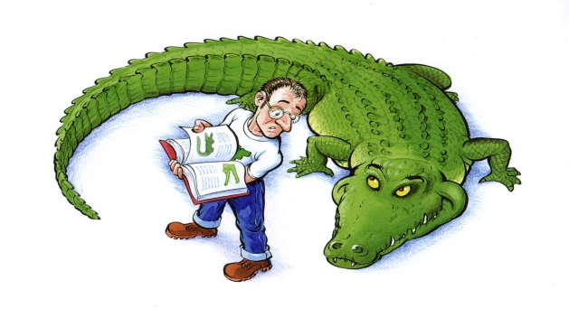
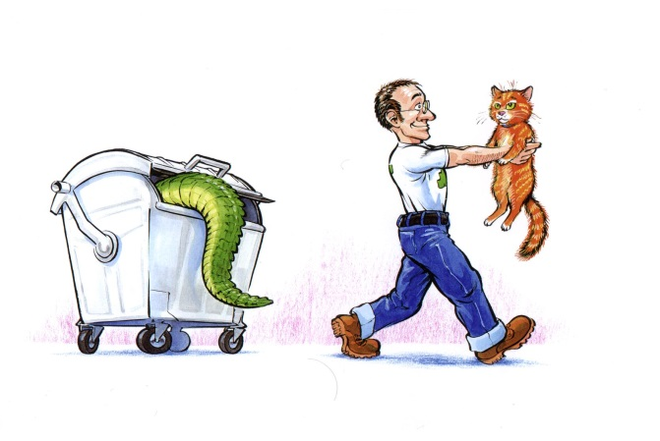
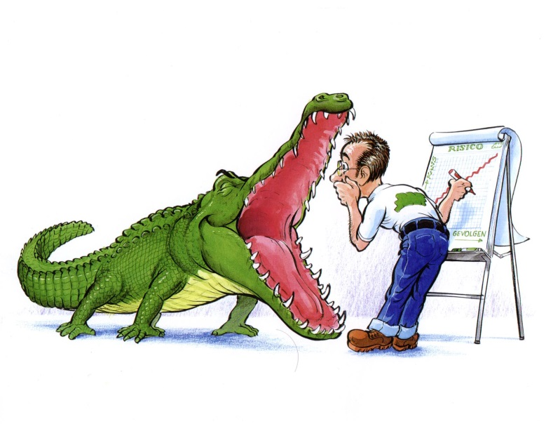

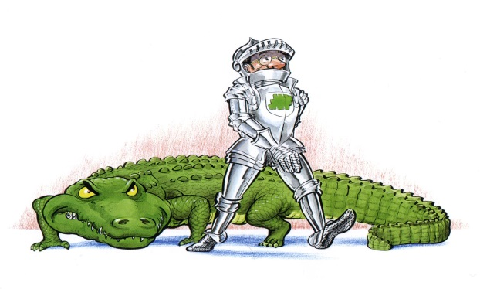
Tehlikeyi Ortadan Kaldır
Tehlikeyi Tanımla
Riski Belirle
Tehlikeyi İkame Et
Riski Değerlendir
Tehlikeyi İzole Et
Koruyucu Kıyafet Donanımı Kullan
Notes:
Biliyorsunuz risk değerlendirmesi prosedürü birkaç adımda gerçekleşiyor. Önce tehlikeleri belirliyoruz. Sonra riskleri değerlendiriyoruz daha sonra bu önlemlerden birini veya birkaç tanesini uygulamaya koyuyoruz. Örnek. Kimyasallarla çalışan bir fabrika. YANSI Ama önlemlerin hepsinin başlangıcı riski değerlendirmekten geçiyor bu sebeple iş yerlerinde risk değerlendirmesi son derece önemli.

Slide 32
Risk Değerlendirmesi
İş Sağlığı ve Güvenliği Risk Değerlendirmesi Yönetmeliği
Risk değerlendirmesi dokümanı imzalanıp, işyerinde elektronik ya da yazılı ortamda saklanır, bir yere gönderilmez.
Normal şartlarda;
  Çok tehlikeli işyerlerinde ➔ iki yılda bir yenilenir.
  Tehlikeli işyerlerinde ➔ dört yılda bir yenilenir.
  Az tehlikeli işyerlerinde ➔ altı yılda bir yenilenir.
Asıl işveren-alt işveren ilişkisi varsa her alt işveren kendisi yapar, asıl işveren koordinasyon sağlar ve kendi yaptığıyla birleştirir.

Slide 33
Sağlık Gözetimi
İşyeri Hekimi ve Diğer Sağlık Personelinin Görev, Yetki, Sorumluluk ve Eğitimleri Hakkında Yönetmelik
İşe giriş, iş değişikliği, işe dönüş (çalışanlar talep ederse) ve periyodik sağlık muayeneleri Yönetmeliğin EK-2`sine göre işyeri hekimi tarafından yapılır.
İşyeri hekimi aksini söylemediği sürece;
  Çok tehlikeli işlerde ➔ yılda bir yenilenir.
  Tehlikeli işlerde ➔ üç yılda bir yenilenir.
  Az tehlikeli işlerde ➔ beş yılda bir yenilenir.
Tehlikeli ve çok tehlikeli sınıfta yer alan işyerlerinde çalışacaklar, yapacakları işe uygun olduklarını belirten sağlık raporu olmadan işe başlatılamaz.
Sağlık bilgileri gizlidir ve maliyeti çalışana yansıtılamaz.

Slide 34
Çalışanların İSG Eğitimleri
Çalışanların İş Sağlığı ve Güvenliği Eğitimlerinin Usul ve Esasları Hakkında Yönetmelik
  Çok tehlikeli işyerlerinde ➔ 16 saat verilir ve yılda bir yenilenir.
  Tehlikeli işyerlerinde ➔ 12 saat verilir ve iki yılda bir yenilenir.
  Az tehlikeli işyerlerinde ➔ 8 saat verilir ve üç yılda bir yenilenir.
İş kazası ve meslek hastalığı geçirdikten sonra işe dönen çalışana ilave eğitim verilir. İşten 6 ay uzaklaşıp tekrar dönenlere bilgi yenileme eğitimi verilir.
Asıl işveren-alt işveren ilişkisi varsa çalışanların eğitiminden ikisi de sorumludur.
Notes:
34

Slide 35
Tehlikeli ve Çok Tehlikeli İşlerde Çalışacakların Mesleki Eğitimleri
Tehlikeli ve Çok Tehlikeli Sınıfta Yer Alan İşlerde Çalıştırılacakların Mesleki Eğitimlerine Dair Yönetmelik
Yönetmelik`in EK-1`indeki işlerde çalışacakların işyeri tehlike sınıfı ne olursa olsun işe alınmadan önce mesleki eğitime tabi tutulmaları zorunludur.
Ağır ve Tehlikeli İşlerde Çalıştırılacak İşçilerin Mesleki Eğitimlerine Dair Tebliğe göre alınan mesleki eğitim belgeleri geçerlidir.
1/1/2013`ten önce EK-1`deki işlerde çalışmaya başlayanların MEB ile protokoller çerçevesinde aldıkları en az 32 saatlik eğitim, mesleki eğitim olarak kabul edilir.
Notes:
35

Slide 36
İşyerlerinde acil durum planları
Acil Durum Planlarının hazırlanması,
Acil durumlarla ilgili eğitimli yeterli sayıda kişinin görevlendirilmesi.

Slide 37
Acil Durumlara Hazırlık ve Tatbikat
İşyerlerinde Acil Durumlar Hakkında Yönetmelik
İşyerlerinde; yangın, patlama, kimyasal sızıntı, doğal afetler vb. acil durumlar için acil durum planı hazırlanır.
Normal şartlarda;
  Çok tehlikeli işyerlerinde ➔ iki yılda bir yenilenir.
  Tehlikeli işyerlerinde ➔ dört yılda bir yenilenir.
  Az tehlikeli işyerlerinde ➔ altı yılda bir yenilenir.
Yılda en az bir defa bu plan doğrultusunda tatbikat yaptırılır.

Slide 38
Acil Durumlara Hazırlık ve Tatbikat
İşyerlerinde Acil Durumlar Hakkında Yönetmelik
İlk Yardım,Yangın ve A.K.T. Elemanı bulundurma zorunlu oldu.
Çok tehlikeli işyerlerinde her 30 çalışana,
tehlikeli işyerlerinde her 40 çalışana
az tehlikeli işyerlerinde her 50 çalışana;
arama, kurtarma ve tahliye için en az bir
yangınla mücadele için en az bir çalışan (toplam en az iki) görevlendirilir.
Bu çalışanlara uygun donanım ve özel eğitim verilir. Eğitim iş güvenliği uzmanı veya işyeri hekimi tarafından verilebilir (belgeyi işverenle birlikte imzalarlar).
İlkyardım için İlkyardım Yönetmeliğine göre görevlendirme yapılır. 10,15,20

Slide 39
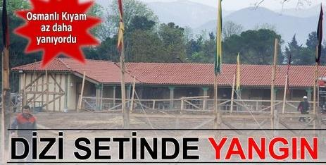
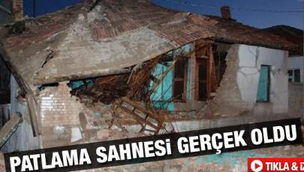
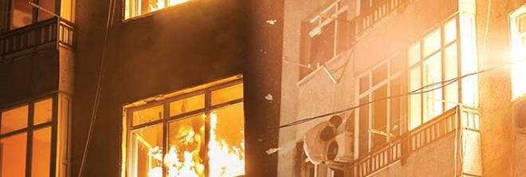

Slide 40
İş Kazası ve Meslek Hastalığı-1
Kayıt tutma:
İş kazası, meslek hastalığı
İnceleme ve Rapor düzenleme:
İş kazası, meslek hastalığı, ramak kala olay
SGK`ya bildirim:
İş kazası (kazadan sonraki üç iş günü içinde),
meslek hastalığı (kendisine bildirildikten sonraki üç iş günü içinde)
Notes:
40

Slide 41
İş Kazası ve Meslek Hastalığı-2
İşyeri hekimi veya sağlık hizmeti sunucuları:
Meslek hastalığı ön tanısı koydukları vakaları, SGK tarafından yetkilendirilen sağlık hizmeti sunucularına sevk etmek.
Sağlık hizmeti sunucuları:
Kendilerine intikal eden iş kazalarını, en geç on gün içinde SGK`ya bildirmek.
Yetkilendirilen sağlık hizmeti sunucuları:
Meslek hastalığı tanısı koydukları vakaları en geç on gün içinde SGK`ya bildirmek.
Notes:
41

Slide 42
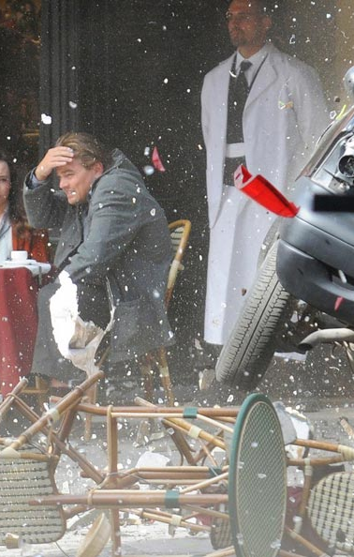
İşin Durdurulması
İşyerinde hayati bir tehlikenin tespiti halinde anılan hükümde belirtilen usule uygun olarak iş kısmen ya da tamamen durdurulur.
Notes:
42

Slide 43
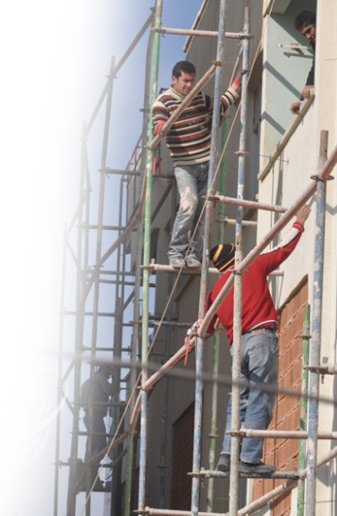
İşin Durdurulması
İSG şartları sağlanmadan üretim zorlaması işi durdurma sebebi sayılıyor. (Çok tehlikeli ve ihale ile alınan işlerde)
Durdurulan işte izinsiz çalışma yaptıran işverene üç ila beş yıl arasında hapis cezası veriliyor.
İşin durdurulmasını gerektiren durumlarda uygulanan idari para cezaları kaldırıldı.
Acil durdurmayı gerektiren hususlar tek tek Yönetmelikle belirlenecek. (Başta maden ve yapı olmak üzere çok tehlikeli işyerlerinde)
Notes:
43

Slide 44
Yapı İşyerleri
Yapı Denetim Kuruluşları;
  Çalışmaların sağlık güvenlik planına uygun olarak yapıldığını kontrol etmekle,
  Gerekli tedbirlerin alınması için yapı müteahhidini yazılı olarak uyarmakla,
  Uyarıya uyulmaması halinde durumu ilgili Çalışma ve İş Kurumu İl Müdürlüğüne bildirmekle (sözleşme bedelinin %10’u oranında İPC),
  yükümlü kılınmaktadır.
Notes:
44

Slide 45
Maden İşyerleri
Hangi madenlerde sığınma odası kurulacağı ve teknik özellikleri için ÇSGB`ye düzenleme yetkisi veriliyor. (Bir yıl içerisinde)
Ölümlü iş kazasında kusuru yargıda tespit edilen maden işyeri işverenleri iki yıl kamu ihalelerine katılmaktan yasaklanıyor.
Karar, Kamu İhale Kurumunda işverenin siciline işlenecek ve Kurumun internet sayfasından ilan edilecek.
Günlük çalışma süresi en çok 7,5 saat, haftalık çalışma süresi en çok 37,5 saat olarak belirlenmektedir.
Notes:
45

Slide 46

Üniversiteler ve İhaleler
İş güvenliği uzmanı olabilecek meslek mensuplarını mezun eden üniversitelerin ilgili bölümlerine “zorunlu iş sağlığı ve güvenliği dersi” getiriliyor
(mühendislik,fizik,kimya,biyoloji)
Kamudan ihale ile alınan işlerde iş sağlığı ve güvenliğine dair yükümlülüklerin kamu ihale sözleşmelerinde yer alması sağlanıyor.
Notes:
46

Slide 47
İdari Para Cezaları
Çalışan sayısı ve tehlike sınıfına göre idari para cezaları kademelendirilerek arttırılıyor. (+ %25-200) (Çalışan başına uygulananlar hariç)
Örn: 2017 yılı içinde iş güvenliği uzmanı/işyeri hekimi çalıştırmayan işverene uygulanacak ceza
İŞYERİ TİPİ | AZ TEHLİKELİ | TEHLİKELİ | ÇOK TEHLİKELİ
10’ dan Az | Aynı miktar (6.760TL) | % 25 Artırılacak (8.450TL) | % 50 Artırılacak (10.140TL)
10 ila 49 | Aynı miktar (6.760TL) | % 50 Artırılacak (10.140TL) | %100 Artırılacak (13.520TL)
50+ | % 50 Artırılacak (10.140TL) | %100 Artırılacak (13.520TL) | % 200 Artırılacak (20.280L)
Notes:
47

Slide 48
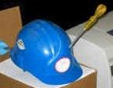
TEDBİR HAYAT KURTARIR!
RİSK ALMA, ÖNLEM AL!
TEŞEKKÜRLER

